Slide 1
Fyzika a technika
7. tř.

Slide 2
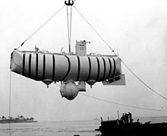
Batyskaf Trieste byl speciálním podmořským plavidlem určeným pro ponor do velkých hloubek. Byl postaven v roce 1953 podle návrhu švýcarského vynálezce batyskafu Augusta Piccarda. V roce 1 960 dosáhl dna Mariánského příkopu.

Slide 3
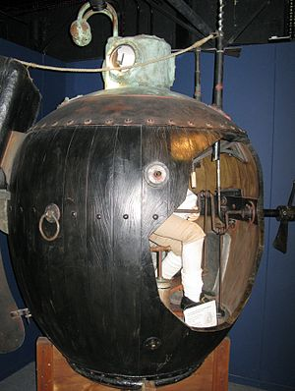
Turtle (želva) byla ponorka, jež byla navržena v roce 1775 americkým vynálezcem a vlastencem Davidem Bushnellem.
Je první známou ponorkou
v dějinách, která byla použita
při útoku na nepřátelskou loď
s úmyslem ji potopit. Za svůj název vděčí podobnosti se dvěma želvími krunýři přiloženými k sobě.

Slide 4
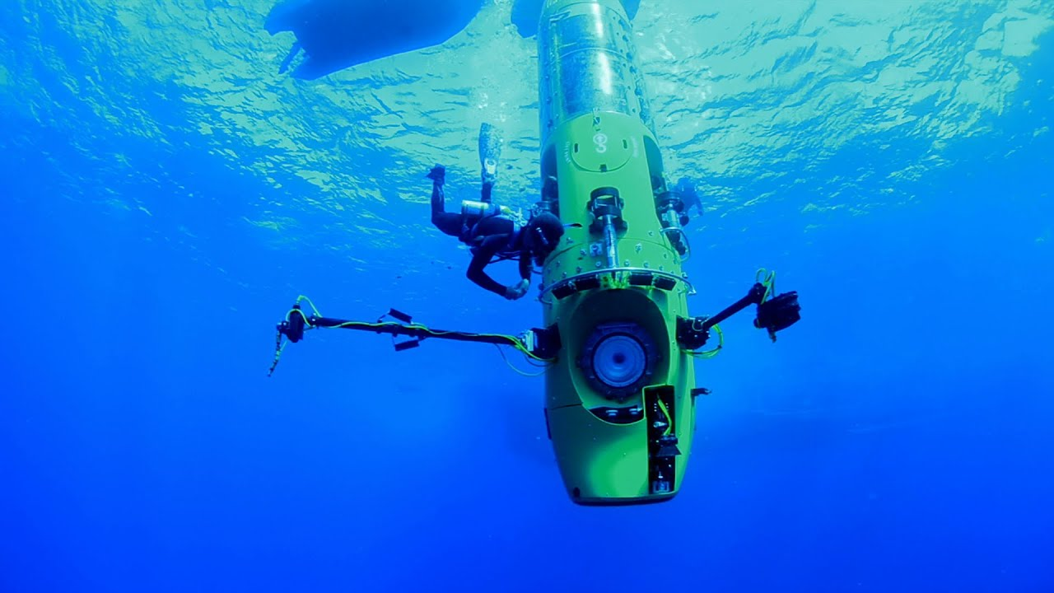
Třetím návštěvníkem dna Marianského příkopu se 26. března 2012 stal americký režisér a amatérský oceánograf James Cameron v batyskafu Deepsea Challenger. Jeho cílem bylo kromě průzkumu také natočení unikátních záběrů pro jeho dokumentární i hrané filmy. Sestup zahájil v 5:50 místního času a asi za dvě hodiny dosáhl hloubky 10 898 m. Cesta zpět mu trvala asi 70 minut a na hladinu se vynořil kolem poledne.
Čtvrtým člověkem na dně Mariánského příkopu se stal během pěti ponorů ve dnech 28. dubna až 7. května 2019 američan Victor Vesco. Vytvořil nový rekord
v hlubokomořském ponoru, když sestoupil do hloubky 10 928 metrů. Předchozí rekord tak překonal o 16 m. Na místě objevil čtyři dosud neznámé druhy korýšů, ale i plastový odpad.

Slide 5
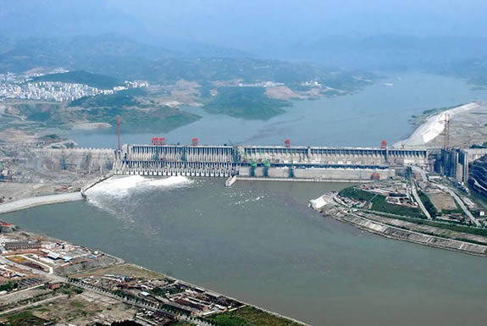
Tři soutěsky
Je to největší přehrada světa, která leží v Číně. Stavba byla započata v roce 1993 a dokončena v roce 2006.
Tahle obří vodní nádrž má rozlohu 108 400 hektarů. Pro představu: Lipno má 4 870 hektarů.

Slide 6
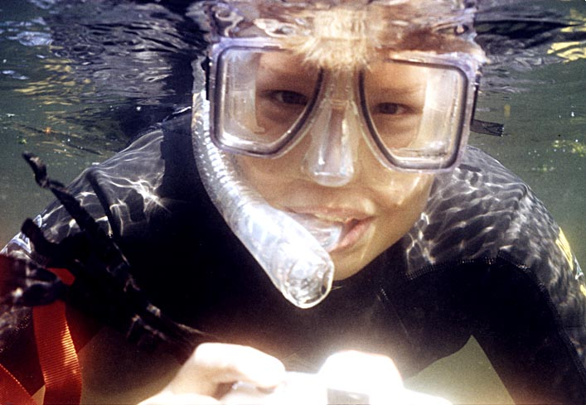
Šnorchl je sestaven z náustku a z dýchací plastové trubice s vnitřním průměrem přibližně 2 cm, délkou maximálně 40 cm. Délka trubice 40 cm nesmí být překročena, jinak je zde nebezpečí zpětného vdechnutí už vydechnutého vzduchu. Objem vydechnutého vzduchu by byl menší, než objem dýchací trubice a hrozila by otrava oxidem uhličitým. Dá se tomu zabránit použitím vhodného ventilu, díky kterému se vzduch vydechuje přímo do vody a trubicí se pouze vdechuje čerstvý vzduch.
Které zvíře používá jako šnorchl svůj chobot……………………………

